Slide 1
汕头大学
使用Setup让电机动起来
2019年7月8日
©数控小组

Slide 2
两种方式
汕头大学
©数控小组
方式1：对于初学者，使用TurboSetup32Pro2，它采用向导界面，帮助我们设置Turbo PMAC卡；
方式2：通过设置I变量到PID调试
注意：本教程和其他教程用1号电机调试，如Ixx00，xx代表1号电机，若对其他电机，需找到对应变量解释以及赋值

Slide 3
方式2目录
汕头大学
©数控小组
打开手册
按教程手册建立通信。
测试编码盘反馈
配置输出指令I变量
开环测试
PID参数调参
JOG电机

Slide 4
打开所需对应Turbo卡型的三大手册
汕头大学
©数控小组
对应手册：
Turbo PMAC通信.pdf
硬件手册——TURBO PMAC HARDWARE REFERENCE MANUAL.pdf（HRM）
软件手册——TURBO PMAC SOFTWARE REFERENCE MANUAL.pdf（SRM）
用户手册——TURBO PMAC USER MANUAL.pdf

Slide 5
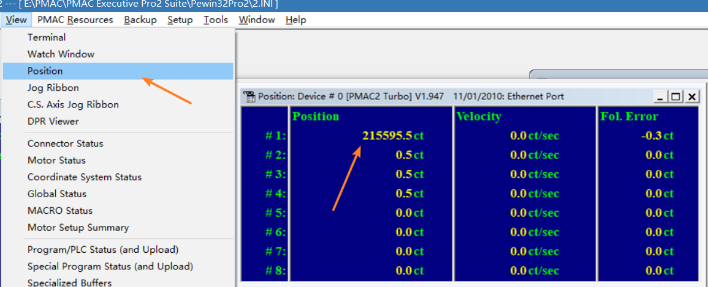
测试编码盘反馈
汕头大学
©数控小组
操作
1. 如下图，打开Position面板；
2. 手动转动电机；
3. 观察面板脉冲数值变化，如果变化说明反馈正常。
异常处理
1. 检查接线
2. 配置I7mn0变量，查看软件手册，对于1号电机，m=0，n可选1通道，故配置I7010=7
3. 观察面板脉冲数值变化，如果变化说明反馈正常。
I7010=7

Slide 6
配置输出指令I变量
汕头大学
©数控小组
操作
1. 激活电机操作 Ixx00：打开Motor Status面板，在Terminal面板输入指令 I100=1
2. 设置是否由PMAC对电机换向 Ixx01：对一般电机，选择禁用换向，在Terminal面板输入指令I101=0

Slide 7
配置输出指令I变量
汕头大学
©数控小组
操作
3.设置控制电机的指令输出方式 Ixx02，I7mn6。在Terminal面板输入指令： I102 = $078002，I7106 = 0
Ixx02：电机 xx 指令输出地址。
每个电机有三个输出寄存器 A、B、C，决定 PMAC输出的指令类型。使用 A、B、C中的哪一个寄存器，是由 Ixx02 决定的。Turbo PMAC2 卡的 #1 号电机 $078002 是输出A 寄存器地址； $078003 是输出 B 寄存器地址； $078004 是输出 C 寄存器地址（其他电机或者卡的地址请查阅软件手册）。

Slide 8
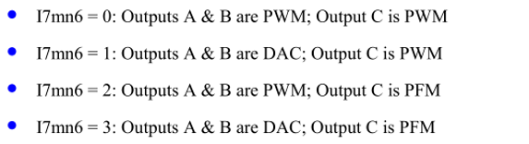
方式1
汕头大学
©数控小组
I7mn6 控制伺服 IC m 通道 n 的 A、B＆C 命令寄存器中产生什么类型的信号；
它必须设置为2或3使用C寄存器中的PFM信号。
I7mn6：
第m个伺服 IC 上第 n通道输出模式选择
所以， 1号电机是伺服交流电机，采用脉冲加方向的控制方式，那么在Terminal面板输入指令： I102 = $078002，I7016 = 0

Slide 9
屏蔽报警
汕头大学
©数控小组
操作
4. 屏蔽报警: 在Terminal面板输入指令 I125=$78000，I124=$120001

Slide 10
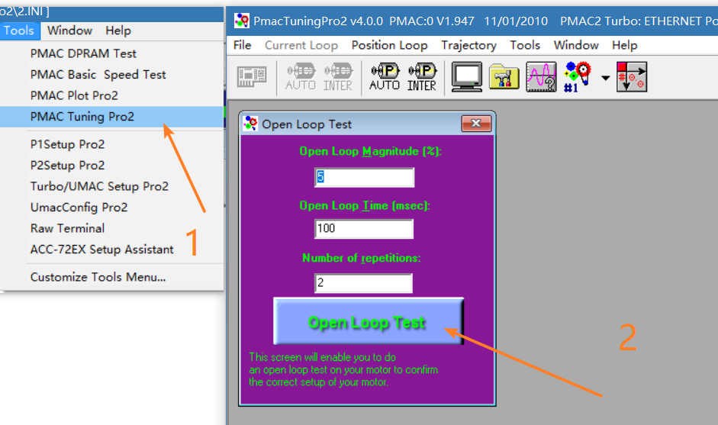
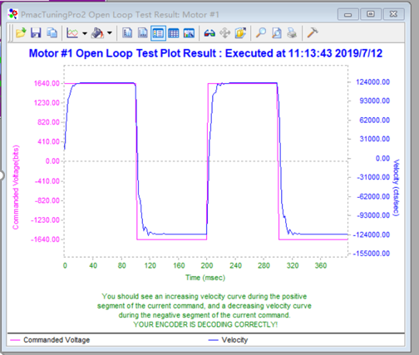
开环测试
汕头大学
©数控小组
操作
5.开环测试，从Tool中打开Tuning面板，电机打开开环测试。

Slide 11
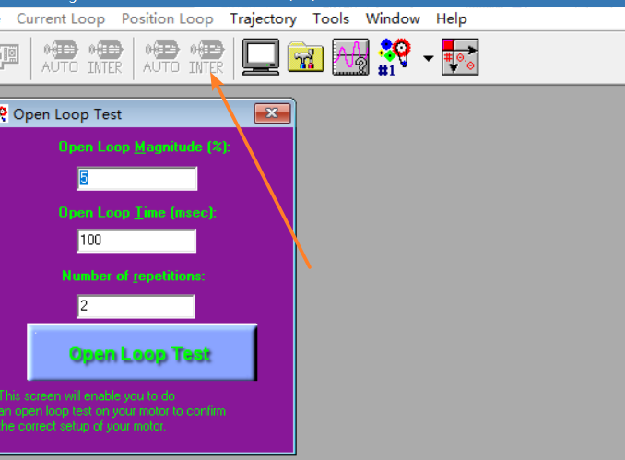
闭环测试
汕头大学
©数控小组
操作
点击INTER，进行闭环调试

Slide 12
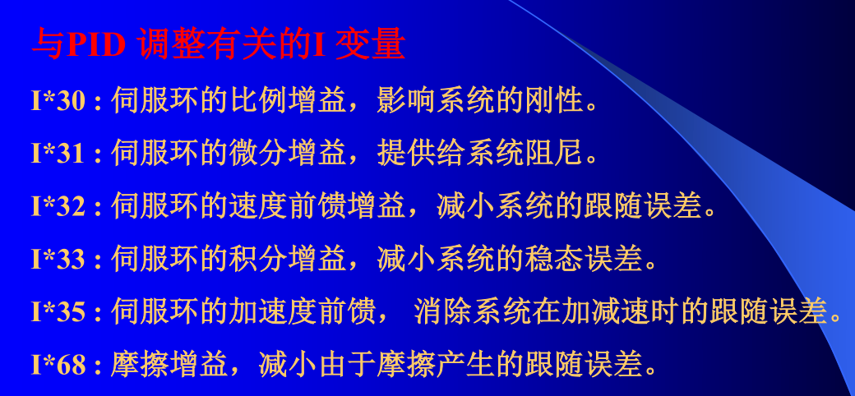
闭环测试
汕头大学
©数控小组
操作
点击INTER，进行闭环调试

Slide 13
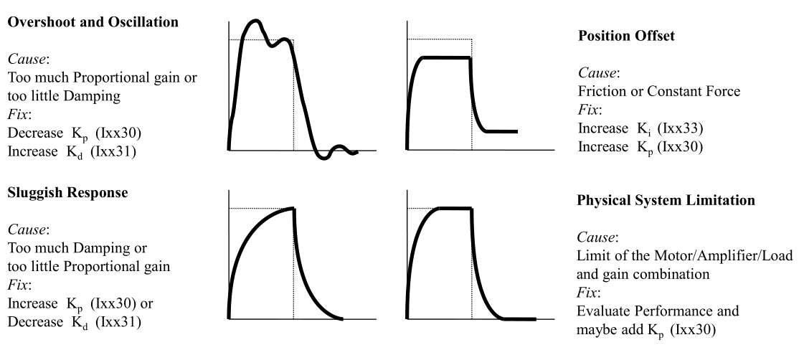
闭环测试
汕头大学
©数控小组
操作
点击INTER，进行闭环调试
可能出现的闭环图如下

Slide 14
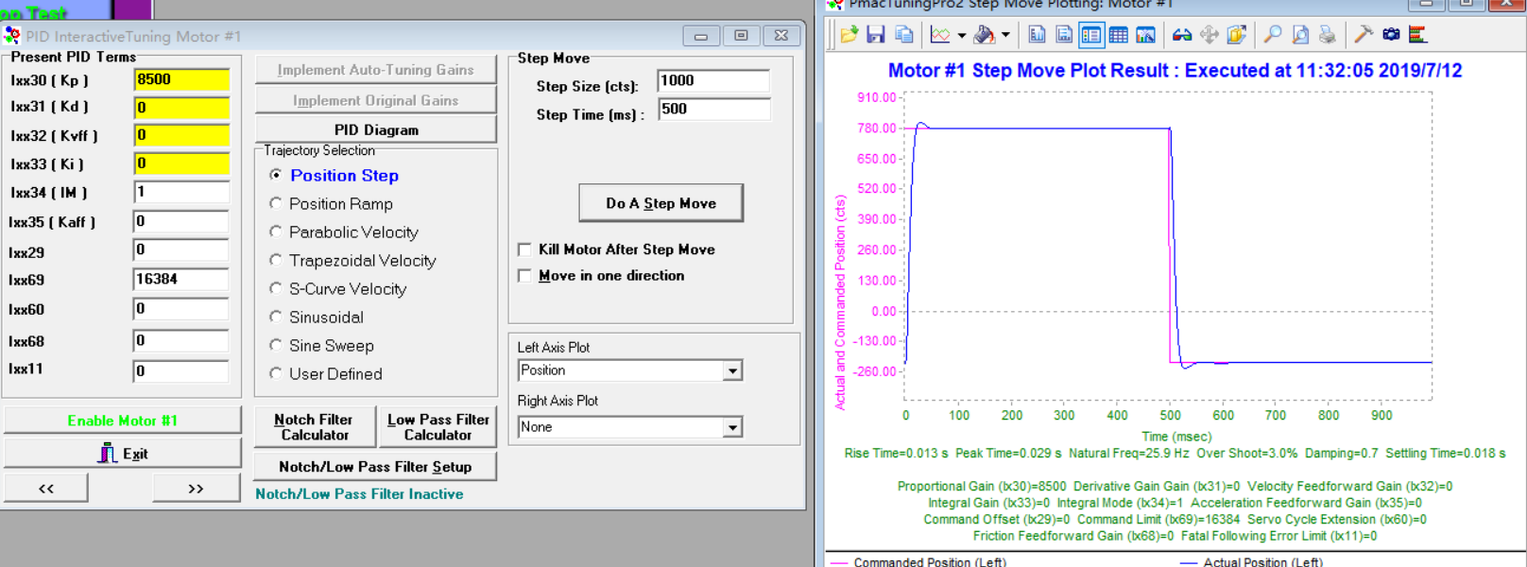
闭环测试
汕头大学
©数控小组
操作
点击INTER，进行闭环调试
在运动程序或 PLC程序, 采集指令可如下使用:
COMMAND “DEFINE GATHER” CMD”DEF GAT”
COMMAND “GATHER” CMD”GAT”
COMMAND “END GATHER” CMD”ENDG”
为减小响应时间，增加P

Slide 15
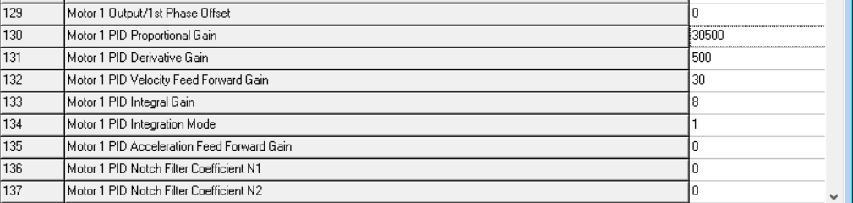
闭环测试
汕头大学
©数控小组
操作
点击INTER，进行闭环调试
最终数据也可从Congfigure中打开I变量面板查看

Slide 16
//PID调的
I7101=*
I124=$120001
I100=1
I101=0
I102=$078004
I122=100//JOG Speed
I7106=3
I130=30500
I131=500
I132=30
I133=8
I134=1
I136=0
I137=0//PID调的
I7101=*
I124=$120001
I100=1
I101=0
I102=$078004
I7106=3
I130=30500
I131=500
I132=30
I133=8
I134=1
I136=0
I137=0
I113=100000/*正限位，关机地址*/
I114=-100000/*负限位*/

Slide 17
I1例程：
/******1号电机调试参数*********/
/*注意：对于带 $ 赋值的变量，其他电机赋值不一样，需查手册*/
/************$:代表十六进制地址，故不一样***************/
/*对于Ixx00-Ixx99，xx代表xx号电机，如1号电机，则I100=1*/
//对Turbo PMAC2卡全局变量
I7000=6527//第 0 个伺服片 芯片(IC) 的最大相位/PWM 频率控制
I7001=0 //（默认值）第 0 个伺服（ 芯片（IC） ）
I7002=3//（默认值）第 0 个伺服（ 芯片（ IC） ）制
I10=3713991//（默认值）//I10 间 伺服中断时间
//让电机动作参数
I100=1//激活1号电机
I101=0//禁用换向
/*注意：I7mn0 中 m代表芯片IC，设为0即可，n代表电机，1则1号电机*/
I7010=7//（默认值）编码器x4（4 倍）正交译码逆时针
//输出方式：重要！！！！！！！！！！！！！！！！！！！！
//对于本驱动器驱动方式，，脉冲加方向信号，PFM输出，其他方式查手册
//I7016=3//（非非非默认值）AB通道输出DAC,C通道输出PFM
//I102=$078004//（非非非默认值）选择通道C
I7016=3//（非非非默认值）AB通道输出DAC,C通道输出PFM
I102=$078004//（非非非默认值）选择通道C
//若屏蔽报警
;I124=$120001
;I125=$078000 //(默认值)
//开启限位功能
I124=$100001 //限位开关有效
I125=$078000 //（默认值）
例程：
//软件限位
I113=10000000/*软件正限位*/
I114=-10000000/*软件负限位*/
//PID调试参数
I130=10500 //比例增益
I131=500 //微分增益
I132=30 //速度前馈增益
I133=10 //积分增益
I134=1 //（默认值）位置误差积分器只有在没有运动运行
I135=0 //加速度前馈增益
I136=0 //（默认值）
I137=0 //（默认值）
//手动/home速度曲线参数
I119=5//最大JOG/home加速度
I120=25//加速时间
I121=8//s曲线时间
I122=20//JOG速度
I122=32//（默认值）回零速度和方向
//给电机上电M变量
M114->X:$78005,14 //指向，其他电机查手册
M114=1 //给电机上电

Slide 18
对应官方资料
汕头大学
©数控小组
PDF | 标题 | 内容 | 起始页
TURBO PMAC USER MANUAL（中文版） | 命令输出地址：Ixx02 | PFM 命令输出地址：Ixx02 | 107
TURBO PMAC(PMAC2) SRM（中文版） | 运动程序命令 | 运动程序命令 | 10
TURBO PMAC(PMAC2) SRM（中文版） | I5 PLC 程序控制 | I5 | 19
TURBO PMAC(PMAC2) SRM（中文版） | TURBO PMAC2 推荐的 M 变量定义 | 电机 #1 状态位M133 | 647
TURBO PMAC(PMAC2) SRM（中文版） | HOME 开始回零位置搜索运动 | HOME指令 | 307
TURBO PMAC(PMAC2) SRM（中文版） | J^* | J^*偏置指令 | 319
PMAC 技术培训（初级） | 电机 x Jog 变量 13-1 手动移动控制 | Ixx20 Ixx21 | 103
TURBO PMAC USER MANUAL（中文版） |  |  | 250

Slide 19
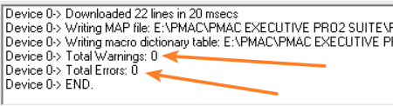
运行一个简单例程
汕头大学
©数控小组
例程：
/******1号电机调试参数*********/
/*注意：对于带 $ 赋值的变量，其他电机赋值不一样，需查手册*/
/************$:代表十六进制地址，故不一样***************/
/*对于Ixx00-Ixx99，xx代表xx号电机，如1号电机，则I100=1*/
//对Turbo PMAC2卡全局变量
I7000=6527//第 0 个伺服片 芯片(IC) 的最大相位/PWM 频率控制
I7001=0 //（默认值）第 0 个伺服（ 芯片（IC） ）
I7002=3//（默认值）第 0 个伺服（ 芯片（ IC） ）制
I10=3713991//（默认值）//I10 间 伺服中断时间
//让电机动作参数
I100=1//激活1号电机
I101=0//禁用换向
/*注意：I7mn0 中 m代表芯片IC，设为0即可，n代表电机，1则1号电机*/
I7010=7//（默认值）编码器x4（4 倍）正交译码逆时针
//输出方式：重要！！！！！！！！！！！！！！！！！！！！
//对于本驱动器驱动方式，，脉冲加方向信号，PFM输出，其他方式查手册
//I7016=3//（非非非默认值）AB通道输出DAC,C通道输出PFM
//I102=$078004//（非非非默认值）选择通道C
I7016=3//（非非非默认值）AB通道输出DAC,C通道输出PFM
I102=$078004//（非非非默认值）选择通道C
//若屏蔽报警
;I124=$120001
;I125=$078000 //(默认值)
//开启限位功能
I124=$100001 //限位开关有效
I125=$078000 //（默认值）
//软件限位
I113=10000000/*软件正限位*/
I114=-10000000/*软件负限位*/
//PID调试参数
I130=10500 //比例增益
I131=500 //微分增益
I132=30 //速度前馈增益
I133=10 //积分增益
I134=1 //（默认值）位置误差积分器只有在没有运动运行
I135=0 //加速度前馈增益
I136=0 //（默认值）
I137=0 //（默认值）
//手动/home速度曲线参数
I119=5//最大JOG/home加速度
I120=25//加速时间
I121=8//s曲线时间
I122=20//JOG速度
I122=32//（默认值）回零速度和方向
//给电机上电M变量
M114->X:$78005,14 //指向，其他电机查手册
M114=1 //给电机上电
例程目的
让1号工作台向正方向运动10mm，停止1s后，负方向运动10mm，运行前确认行程是否会碰撞。
操作
拷贝右边例程到程序中，点击下载按钮，查看面板提示下载状态，在Terminal面板输入 &1 B1 R 即可运行程序
注意：点击下载按钮，是把参数设置段内容拷入缓存区EPROM
输入&1 B1 R 才运行程序主体

